Slide 1
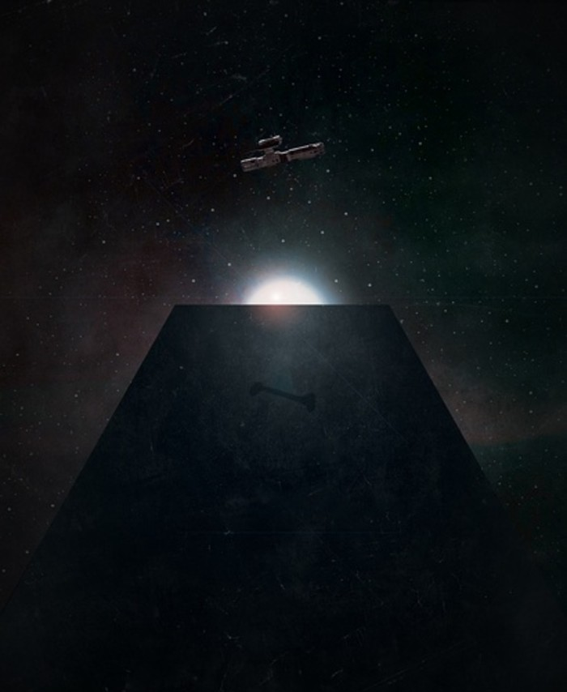
全球史 第十二讲 科学革命
中国科学院大学2020年春季学期

Slide 2
一、科学革命的条件
学术系统和学者队伍
教会
教会学校、教会各级机构
大学
至1500年，全欧已建立80余所大学
设立数学、哲学、神学、法学等教授职位
宫廷系统
皇家天文台、御医、私人顾问（家庭教师）
其他
贵族、官员、富有的有闲阶层

Slide 3
一、科学革命的条件
欧洲学术系统的一体化
骨干基础：基督教教会系统
统一的学术语言：拉丁语
交通通讯条件的改善
思想条件
柏拉图主义的复兴
对经院哲学的批判
为知识变革赋予合法性
天文：反托勒密；医学：反盖伦
重审亚里士多德的归纳传统

Slide 4
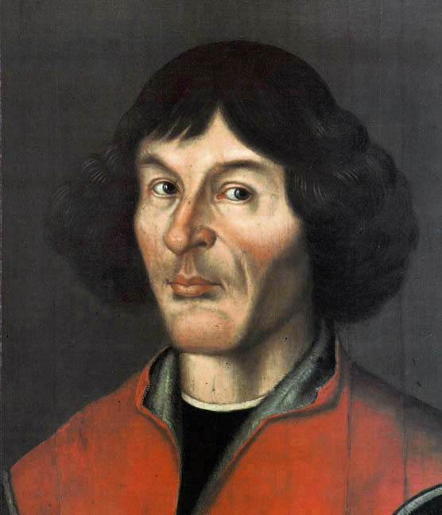
二、哥白尼革命
尼古拉斯·哥白尼（1473-1543）
生于波兰皇家普鲁士省
神父、医生、教会法博士、政治家、外交官、经济学家、天文学家、数学家
先后就读克拉科夫大学、博洛尼亚大学、帕多瓦大学
瓦尔米亚教产总管（1511）、瓦尔米亚行政官（1520）
《天体运行》：1543

Slide 5
二、哥白尼革命
写作背景
托勒密本轮-均轮体系的琐碎化
毕达哥拉斯-柏拉图主义：对数学和宇宙和谐的坚信
古代日心说的启发：
希腊
毕达哥拉斯派：太阳和地球共同围绕“中心火”转动，地球一天一次、太阳一年一次、恒星不动（开普勒的解读：中心火就是太阳）
蓬托斯的赫拉克利德：地球自转可解释天球日运动；内行星绕日旋转（一说为埃及观点）
萨摩斯的阿利斯塔克
托勒密本人：任何描述恒星运动的模型都只是模型，应该用最简单的；考虑地球自转模型，但未考虑日心说
阿拉伯（印度）

Slide 6
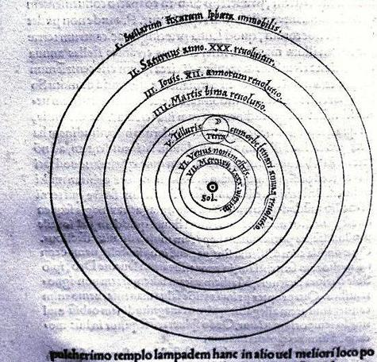

Slide 7
二、哥白尼革命
《天体运行》的意义
简洁性远远优于托勒密体系
运算准确度则不及托勒密
仍然使用了本轮-均轮体系
沿用经院哲学的论证风格
用数学理性去认识宇宙，为自然的数学化开辟道路
开启伽利略、牛顿等人的工作

Slide 8
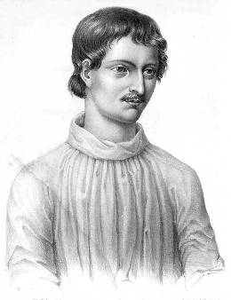
三、布鲁诺
乔尔丹诺·布鲁诺（1548-1600）
自然哲学家
反教会、反经院哲学
无神论者、唯物主义者
“恒星是遥远的太阳”
《灰堆上的华宴》、《论原因、本原与太一》、《论无限、宇宙、与众世界》、《论三种极小和限度》、《论单子、数和形》和《论无量和无数》
生涯：那不勒斯、罗马、威尼斯、瑞士、法国、英国、德意志新教地区、波西米亚

Slide 9
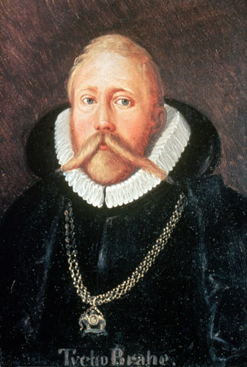
四、第谷和开普勒
第谷·布拉赫（ 1546-1601 ）
肉眼观天最后及最杰出之人
击碎天球
仙后座超新星（1572）：月上世界并非一成不变；Nova
1577年彗星：扁圆轨道横穿天球；第谷体系
维汶岛观测台（1576-1597）
弗雷德里克二世（1559-1588在位）的资助；连续二十年
供职布拉格（1599）
鲁道夫二世（1567-1612在位）；鲁道夫星表；开普勒（1600）
固执的贵族；坚信地心说；痴迷占星、炼金

Slide 10
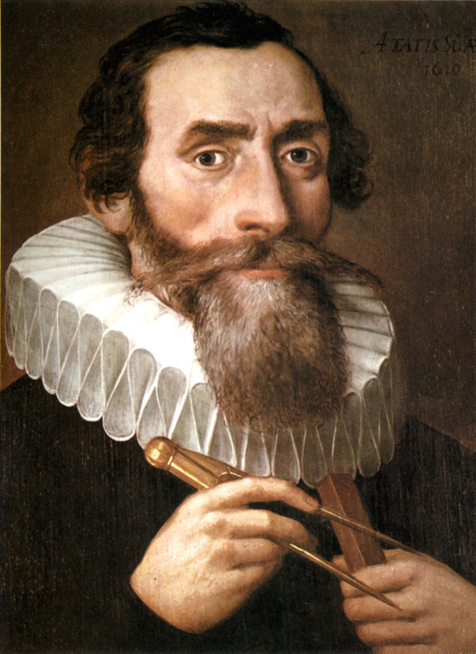
四、第谷和开普勒
约翰尼·开普勒（1571-1630）
生于德国符腾堡
早年丧父；母亲的巫术背景
三岁患天花（后遗症：手、脚、眼睛）
路德派教徒；图宾根大学求学；任教于格拉茨
数学神秘主义倾向
《宇宙的秘密》（1596）：正多面体宇宙
柏拉图：五种正多面体
土星-正六面体-木星-正四面体-火星-正十二面体-地球-正二十面体-金星-正八面体-水星
上帝是位几何学家！

Slide 11
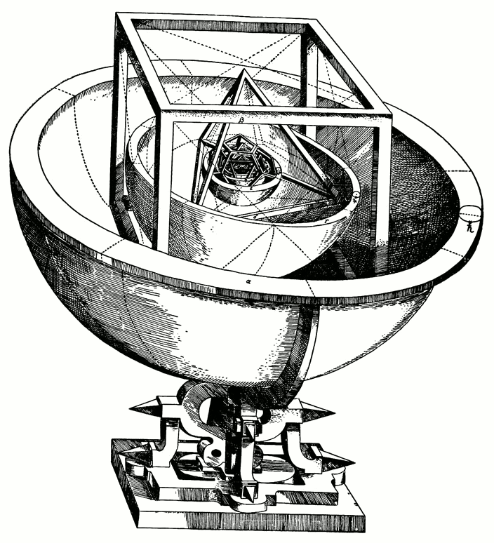
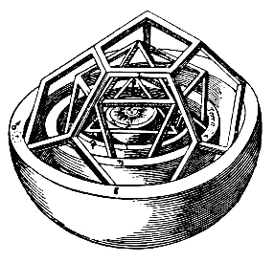

Slide 12
四、第谷和开普勒
拜师布拉格（1600）
施蒂里亚大公斐迪南二世亲政（1595），镇压新教（1598）；投书第谷；第谷的回复
接替第谷（1601）；第谷的遗产；鲁道夫星表（1627）
《新天文学》（1605成书，1609出版）
椭圆轨道（第一定律）的发现：火星的8分偏差
行星公转线速度不等（第二定律）：行星矢径在单位时间内扫过的面积相等
开普勒体系；腾格纳尔事件

Slide 13

四、第谷和开普勒
《哥白尼天文学概要》（1615）
《宇宙谐和论》（1619）
第三定律
$$T^{2}∽R^{3}$$
引力理论
行星名称 | 公转周期 （T） | 太阳距离 （R）
水星 | 0.241 | 0.387
金星 | 0.615 | 0.723
地球 | 1.000 | 1.000
火星 | 1.881 | 1.524
木星 | 11.862 | 5.203
土星 | 29.457 | 9.539

Slide 14
四、第谷和开普勒
其他贡献
光学
《天文学中的光学》（1611）；改进伽利略望远镜
六角形的雪（1611）；葡萄酒桶的立体几何（1615）
晚年贫困
鲁道夫二世驾崩（1612）
斐迪南二世登基（1619-1637）
三十年战争（1618-1648）
客死讨薪路（1630）

Slide 15
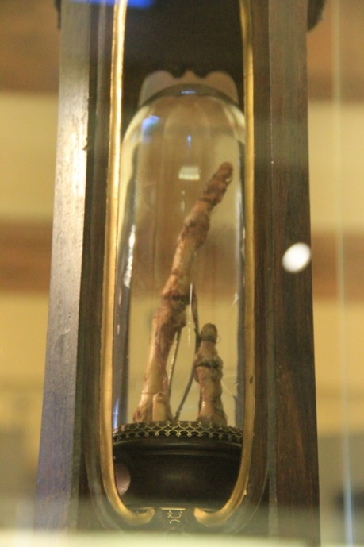
五、伽利略
伽利略·伽利雷（1564-1642）
生于比萨，17岁入比萨大学
精通数学、力学、天文学、仪器制造
思想
毕达哥拉斯-柏拉图主义
“哲学被写在一本大书上，这本书一直摊开在我们眼前（我说的就是宇宙），但如若不理解书写它的语言、不了解刻画它的字母，就无法将它读懂。这语言就是数学，这字母就是三角、圆和其他几何图形。没有它们，你就不可能读懂一个字；没有它们，人类将只能徘徊于黑暗的迷宫。”——试金者（1623）
望远镜功用之争：滤除假象
改进亚氏归纳方法：通过人为手段排除假象——实验
双重真理论

Slide 16
五、伽利略
贡献
方法创新
数学和实验的结合——定量实验
斜面实验：滴水计时；实验与思辨相结合
奠定现代物理方法
思辨-理想实验方法
落体实验传说
维维尼亚的记载（1590）； Simon Stevin 1586
相对性原理
天文观测-实验-数学：月上和月下世界的统一

Slide 17
五、伽利略
其他贡献
经典力学的奠基人
惯性定律（第一定律）；加速度概念及力与运动关系（第二定律）；落体定律；相对性原理；抛体运动
结构力学
梁的弯曲实验；尺寸与机械强度的数学关系
发明创造
望远镜（光栅）、温度计、单摆等时性
天文学
望远镜观测第一人
月球表面、太阳黑子、金星盈亏、木星卫星、土星环、银河的真面目

Slide 18
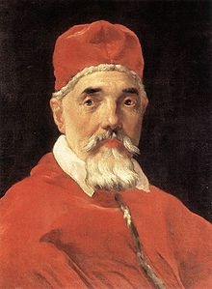
五、伽利略
支持日心说
对宗教与科学的态度：上帝书写了两本伟大著作
关于行星及月球运动的一系列观测事实
土星卫星的发现（微型太阳系）
潮汐理论
认为潮汐来自地球运动及海水的惯性效应
反对开普勒的月球引力说
坚信正圆轨道理论；反对彗星
《对话》（1632）；1633年审判
猫眼（ Lincei ）学院（1603-1651）
Federico Cesi（1585-1630）
伽利略的加入（1611）

Slide 19
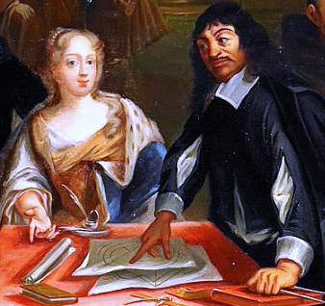
六、笛卡尔和机械论
笛卡尔（1596-1650）
早年求学于耶稣会学校；
加入荷兰军队反对西班牙（1618-1621）；
游历欧洲、迁居意大利、巴黎（1622-1628）；
定居荷兰；瑞典之行（1649）
二元论哲学
精神：理性主义（唯理论）、思辨哲学
理性比感官更可靠；我思故我在
物质：机械论自然观
所有物质的东西，都是为同一机械规律所支配的机器

Slide 20
六、笛卡尔和机械论
科学成就
解析几何
物理学
运动学的发展
相对性原理；惯性定律；动量守恒（碰撞问题）；离心力
光学
几何光学（透镜、折射定律）
光的本质和传播（压力在以太中传播）
宇宙学
旋涡理论：恒星和星系起源于以太旋涡，以太旋涡带动物质转动，土火气三元素在离心力下分离构成行星与恒星
神经科学：刺激-反射假说

Slide 21
六、笛卡尔和机械论
科学方法论
永远不接受任何我自己不清楚的真理（怀疑一切）
任何复杂问题都可分解成若干简单的小问题
从简单到复杂，先解决容易的问题
所有问题解决后，再综合检验，看是否完全，是否将问题彻底解决了。
——正确思维和发现科学真理的方法论（1637）
后继者
惠更斯（1629-1695）、莱布尼兹（1646-1716）

Slide 22
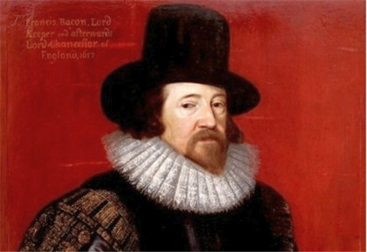
七、英国实验哲学
弗朗西斯·培根（1561-1626）
科学的目的：
赞颂上帝；服务于公共福祉
科技立国论
《论学术的发展和价值》
《新大西岛》：所罗门宫（皇家学会的原型）
实验哲学：《新工具》
局限：贬低理性和数学的作用

Slide 23
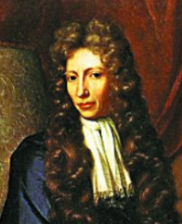
七、英国实验哲学
罗伯特·波义耳（ 1627-1691 ）
微粒哲学
实验哲学的践行者：
气体化学、光学、炼金术（化学）
化学：
《怀疑的化学家》：促成新元素论的诞生
各种化学反应和物质的发现
后继者：罗伯特·胡克（1635-1703）

Slide 24
七、英国实验哲学
皇家学会
无形学院（Invisible College，1645）
12 fellows；1648迁至牛津（内战影响）
成立
1660伦敦（查理二世复辟）；1662国王授权
会址：格雷沙姆学院
资金来源
会费、捐款；政府资助（1850，1000镑）

Slide 25
七、英国实验哲学
对培根纲领的改进
当太阳不见了或被云遮盖时，我用我的怀表来估计时间，而当她明晰的照耀之时，我毫不犹豫地根据光线投射于日晷之上的情形来纠正和调整我的怀表——波义耳
科研指标
任何皇家学会会员，都应该责成自己，每年至少为皇家学会提供一份关于自己或别人已做的或将做的实验的哲学论文；如无法达到，将被罚款5 英镑（1674）
仿效者：法兰西科学院、中国科学社……

Slide 26
八、背景：另一场“革命”
革命前的矛盾
英国贵族民主传统V.S.国王建立集权体制的倾向
宗教矛盾
国王——天主教；议会——国教、清教；苏格兰——清教
任用亲天主教的坎伯雷大主教威廉·劳德
社会变革
经济既得利益者（新贵族）要求更多权利
中下层，尤其底层民众愤怒不满
导火索
为镇压苏格兰长老派起义（1639）筹款，重开国会
议会谈判破裂，查理一世出走，纠集王军讨伐议会（1642）

Slide 27
八、背景：另一场“革命”
内战各方
王军：保王派贵族、亲天主教势力
议会军：新贵族、清教徒
苏格兰：清教徒
议会派分裂
上层当权派——“长老派”
军事实力派——得到中下层民众支持
克伦威尔独裁（1653-1658）
二次内战（1648）；处死国王（1649）；解散国会（1653）

Slide 28
八、背景：另一场“革命”
斯图亚特复辟（1660）
查理二世（欢乐王）：宽容与和解
大赦革命派；宗教宽容；签署“人权保护法”
大瘟疫（1665）/伦敦大火（1666）
詹姆斯二世：天主教国王
信教自由宣言：1687、1688
试图解禁天主教徒担任公职、军职
光荣革命：1688
驸马、荷兰执政、奥伦治亲王威廉登陆
规定国王必须由国教徒担任
规定议会权力、确立立宪政体

Slide 29
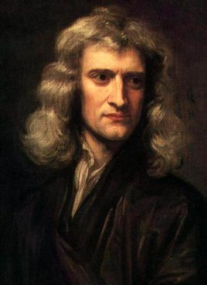
八、牛顿
伊萨克·牛顿（1642-1727）
1661进入剑桥三一学院，师从巴罗（1663卢卡斯教授）
奇迹年（1666）：
微积分
万有引力定律
平方反比关系；重力与月球运动的向心力是否同一（对漩涡力理论的反动）
光学：
颜色理论（三棱镜实验；光原子论；反射、折射）
反射式望远镜（1668，避免色散问题）

Slide 30
八、牛顿
出任卢卡斯教授；《无穷多项式分析》（1669）
当选皇家学会会员；《关于光和颜色的新理论》（1672）
拒受神职（1675）
哲学思想
笛卡尔机械论、波义耳微粒哲学（光学、炼金术）
巴罗等人的影响（剑桥柏拉图学派）
唯意志论神学
不要问上帝能做什么，问他已经做了什么

Slide 31
八、牛顿
与胡克的恩怨
光学（1672-1675）
光的本质：振动说/微粒说；光的构成：明暗/七色
“笛卡尔搭了一架好梯子，你在许多方面把它升高了许多……如果说我看得更远些，那是因为我站在巨人肩上。”
《光学》（1704，胡克逝世次年）
天文学之争（1679-1681）
引力平方反比猜想；高塔抛物问题
哈雷的拜访：平方反比定律的证明（1684）
《自然哲学之数学原理》（1687）
胡克对万有引力定律优先权的主张

Slide 32
八、牛顿
从政
弗朗西斯神父事件（1687）
担任传统国会议员（1688-1689）
皇家铸币厂（1696）（财政大臣蒙塔古的推荐）
再任议员（1701-1702）
入主皇家学会（1703）
受封爵士（1705）
微积分之争（1713）

Slide 33
八、牛顿
自然界和自然界的规律隐藏在黑暗中
上帝说：让牛顿去吧
于是一切成为光明

